Slide 1
9. 클래스 : 기능
Java
public class SumTest {
public static void main(String a1[])
{
int a, b, sum;
a = Integer.parseInt(a1[0]);
b = Integer.parseInt(a1[1]);
sum = a + b ; // 두 수를 더하는 부분입니다
System.out.println("두수의 합은 " + sum + "입니다");
}
}

Slide 2
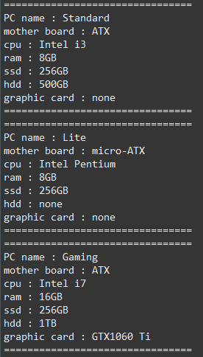
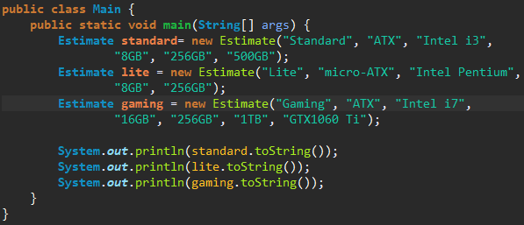
9-1 PC 정보
문제 설명
실행화면
주어진 세가지 PC 정보를 출력하시오.
조건
Estimate 클래스 – PC 견적 정보 생성자 : Estimate(String board, String cpu, String ram, String ssd, String hdd, String gfx) / Estimate(String board, String cpu, String ram, String ssd, String hdd) / Estimate(String board, String cpu, String ram, String ssd) String toString() : 견적 정보 문자열 반환
Main 클래스

Slide 3
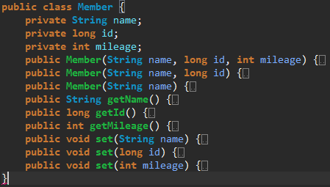
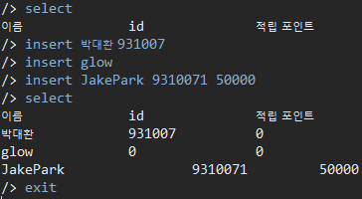
9-2 멤버십 서비스
문제 설명
참고 Integer.parseInt(String s) : 문자열을 int형으로 변환 Long.parseLong(String s) : 문자열을 long형으로 변환
멤버십 관리자가 되어 멤버십에 가입된 회원들의 정보를 조회 및 추가할 수 있는 프로그램을 작성하시오.
조건
Member 클래스 – 회원 멤버십 정보
Membership 클래스 – 통합 회원 정보 Member[] memberList : 전체 회원 정보 배열 (최대 10) void insert(Member) : 추가 void select() : 전체 조회 void manage() : 관리자 메뉴 실행, 무한 루프, “exit” 입력 시 종료
Main 클래스 – Membership 클래스만 사용
실행화면

Slide 4
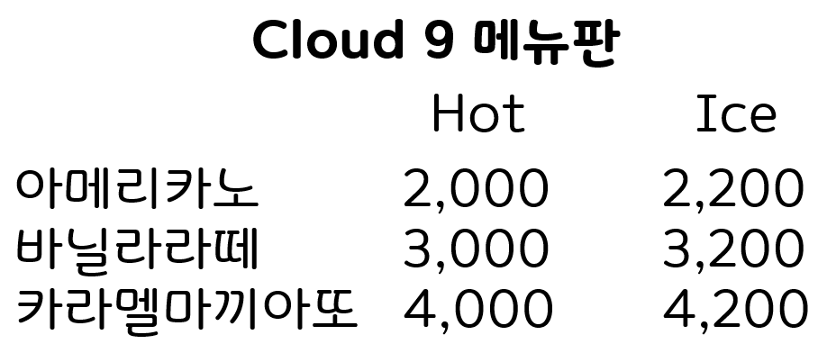
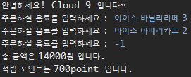
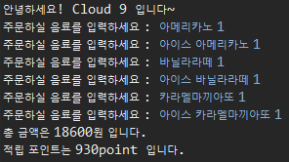
9-3 Cloud 9 카페 아르바이트
문제 설명
실행화면
아래 메뉴판을 보고 카페 손님이 주문한 음료의 금액과 적립 포인트를 계산해주는 프로그램을 작성하시오.
조건
Beverage 클래스 – 음료 주문 정보 Beverage(boolean ice, String type, int count) / Beverage(String type, int count) : 음료 주문 정보 생성
OrderSheet 클래스 – 음료 주문 정보가 적힌 주문서 OrderSheet(Beverage[]) : 주문서 생성, 음료 목록 추가 int getTotalAmount() : 해당 주문에 대한 총 금액 반환 int getMileage() : 해당 주문에 대한 적립 포인트 반환 (포인트는 총 주문 금액의 5%, 원단위 절삭)
Arbeit 클래스 – 사용자 주문 처리 및 금액 안내 void takeOrder() : 주문 음료 입력 (실행화면 참고), -1 입력 시 주문 종료, 음료 종류별 Beverage 객체 배열과 OrderSheet 객체 생성, String 클래스의 split() 메소드와 Integer.parseInt() 활용 void pay() : 총 금액과 적립 포인트 안내
Main 클래스 : Arbeit 클래스만 사용

